Slide 1
GEOGRAFICKÁ KARTOGRAFIE
PODZIM 2018
Dajana SNOPKOVÁ, 423348
Vendula SVOBODOVÁ, 394544
Marian ŠVIK, 408496

Slide 2
Základní kompoziční prvky mapy
Název mapy
Legenda
Měřítko mapy
Tiráž
Mapové pole

Slide 3
Název
spolu s mapovým polem nejvýraznější prvek mapové kompozice
píše se KAPITÁLKAMI
neobsahuje slovo mapa
obsahuje věcné, prostorové a časové určení
může obsahovat podnázvy (už nemusí být kapitálkami)
MÍRA NEZAMĚSTNANOSTI V OKRESECH ČESKÉ REPUBLIKY V ROCE 2011
STAV K 1. 7. 2011

Slide 4
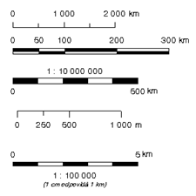
Měřítko, tiráž, mapové pole
Měřítko
udává poměr mezi vzdáleností na mapě a vzdáleností ve skutečnosti
slovní, číselné a grafické
Tiráž
informace o autorovi mapy (Jméno PŘÍJMENÍ, obor)
místo a rok vydání
počet výtisků
zdroje dat
souř. systém
….
nejčastěji se umisťuje k dolnímu okraji mapy
Mapové pole
tvořeno vlastní mapou
✘
✔
✘
✔
✘
✔

Slide 5
Legenda
úplná (výjimka - topografické podkladové! mapy)
stejné označovat stejně
srozumitelná, čitelná a dobře zapamatovatelná
sestavena v logicky uspořádaný systém (dle tematiky, dle typu vrstvy: bod-linie-polygon)
v souladu s označováním na mapě
nepoužívá se slovo Legenda

Slide 6
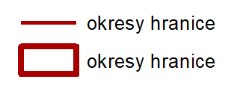
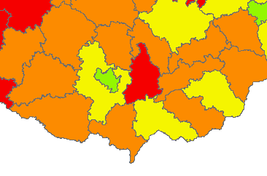
Legenda - časté chyby
hranice označovat liniovým symbolem – funkce Polygon to Line
města v legendě i s popiskem pokud se mění (podle počtu ob.)
orámování barevných ploch v legendě - musí se shodovat s mapou
✔
✘
✘
✔

Slide 7
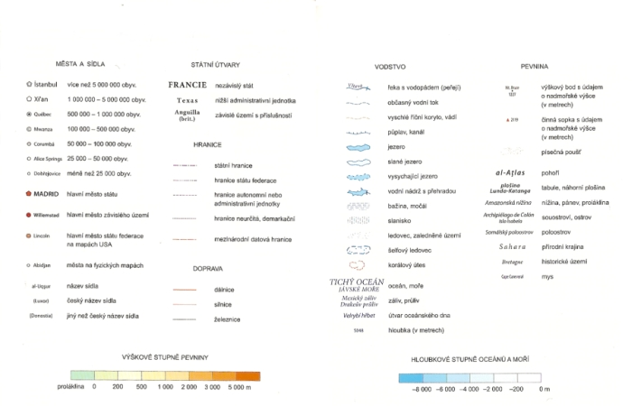

Slide 8
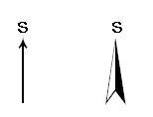
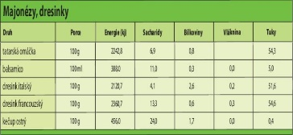
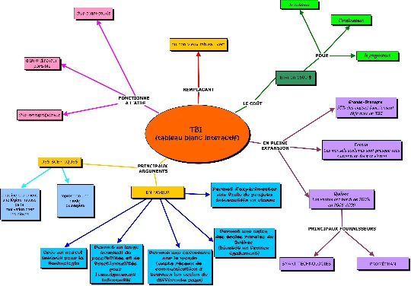
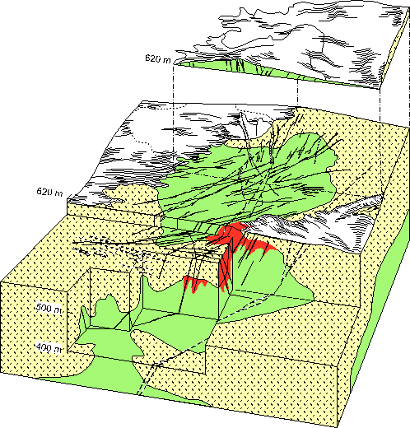
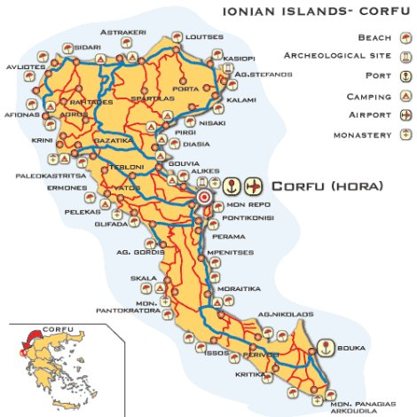
Nadstavbové prvky
Směrovka
Logo
Reklamy
Tabulky a grafy
Diagramy a schémata
Blokdiagramy
Vedlejší mapy a výřezy
Textová pole

Slide 9
Tvorba mapy v ArcGIS
účel + tvar území + měřítko + použitá vizualizace…
nastavení formátu mapy + nastavení měřítka
vložení základních kompozičních prvků mapy
Layout View – Insert:
Title/Text
Legend
Scale bar/Scale text
Další data (např. přehledka)
Nadpis, tiráž
Manuál pracovních postupů v GIS pro oblast sociálního výzkumu a sociální práci:
Str. 32 – 41
Str. 86 – 89
Rámečky
Legenda
Směrovka
Měřítko
Marginálie

Slide 10
Šablona v ArcMap
Change Layout
Různé styly

Slide 11
Formát mapy
Výběr formátu, orientace listu podle tvaru území

Slide 12
Název, tiráž, popis skupin v legendě
Volba fontů, velikosti, zarovnání…

Slide 13
Měřítka
Grafické, číselné
Manuální grafická úprava

Slide 14
Legenda
Pojmenovat vrstvy → vybrat vrstvy → úpravy při vkládání → vložení legendy

Slide 15
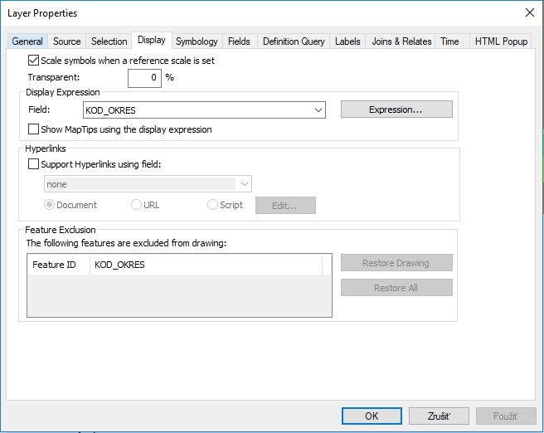
Možnosti vizualizace
Práce s průhledností:
podkladové mapy - Transparency
vektorové vrstvy – Properties – Display - Transparent
změna symbologie vektorové vrstvy – Symbol Selector (Edit Symbol)

Slide 16
Práce v layout view
snapování prvků – usnadňuje práci s objekty (Legenda, rámce…)
práce s rámci a modulem Draw (úprava Tiráže – pořadí objektů – vložení textového popisu)
úprava Legendy – během tvorby mapy často nezbytné, kroky:
převod na grafiku (Convert To Graphics)
„rozbití legendy“ (Ungroup)
úprava popisků, scelování do skupin…
směrovka – pro S-JTSK, české pojmenování (S namísto N), správné natočení

Slide 17
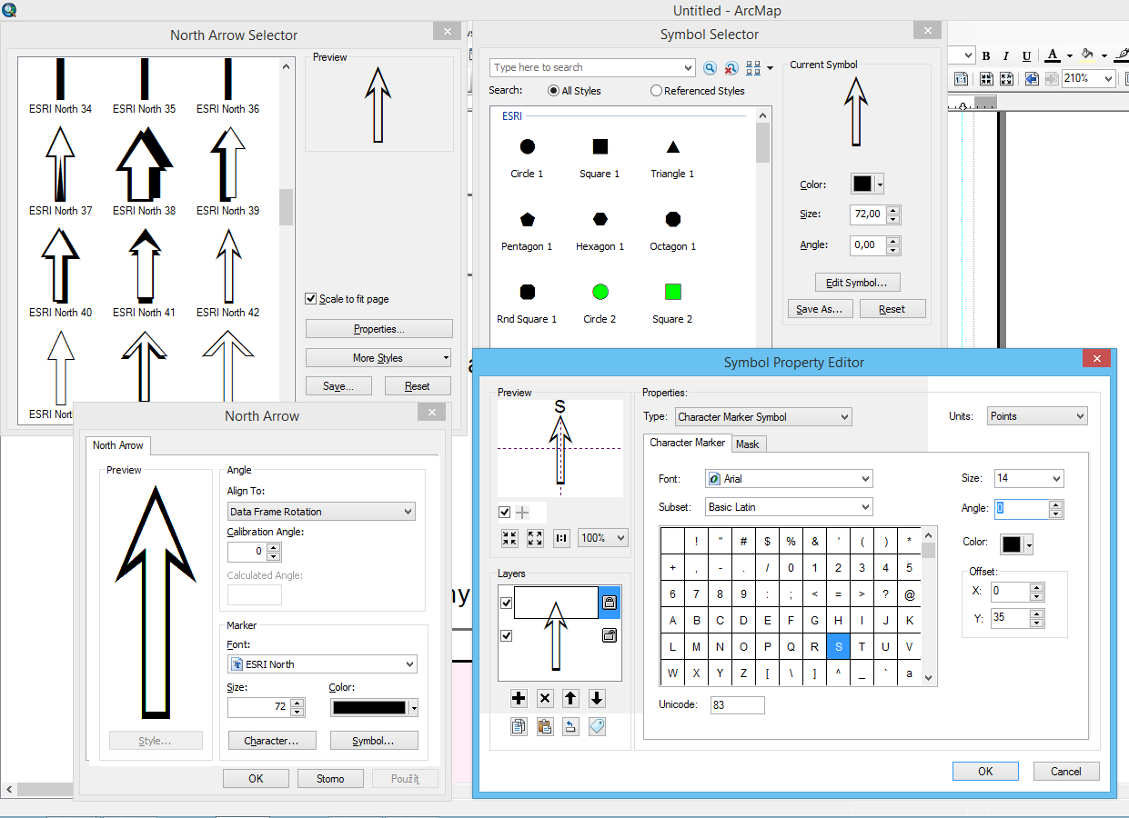
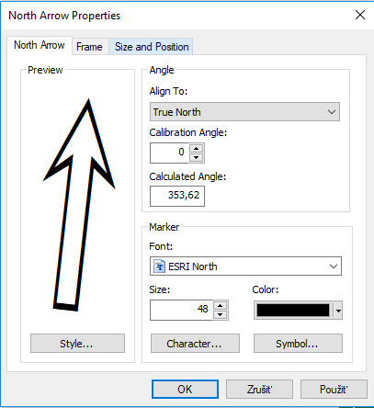

Slide 20
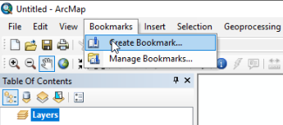
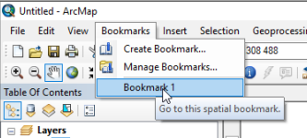
Bookmarks
když „zazoomujeme“ mapu v Data View, změní se i Layout View
vytvoření záložky do které se uloží stav mapového pole
záložka se uloží do Bookmarks a po kliknutí načte uložený stav mapového pole

Slide 21
Semestrální cvičení – 2. část
zvolené území - shp ve studijních materiálech IS
vytvoření mapy land-use ve vybrané oblasti
editace polygonové vrstvy - viz prezentace semestrální cv. 1. část
7-10 kategorií odlišených barevně, plochy na sebe navazují (bez mezer), celé území musí být rozčleněno
topografická podkladová mapa - vhodně nastavit průhlednost ploch land-use
dodržení veškerých pravidel pro tvorbu mapy!
uvést zdroje dat
vhodná mapová kompozice, formát - odpovídající mapě v měřítku 1:10 000

Slide 22
Průvodní zpráva o mapování a vytváření mapy
dodržet veškeré zásady tvorby protokolu
zadání, metodika, vypracování, závěr
v metodice: vyjmenovat a popsat vybrané kategorie
vypracování:
postup mapování v terénu
stručný popis tvorby mapy (použité nástroje a funkce) odůvodnění výsledné vizualizace
závěr: hodnocení území na základě získaných dat a zpracované mapy
odevzdat zip protokol + mapa v pdf do 30.11. max 15 bodů

Slide 23
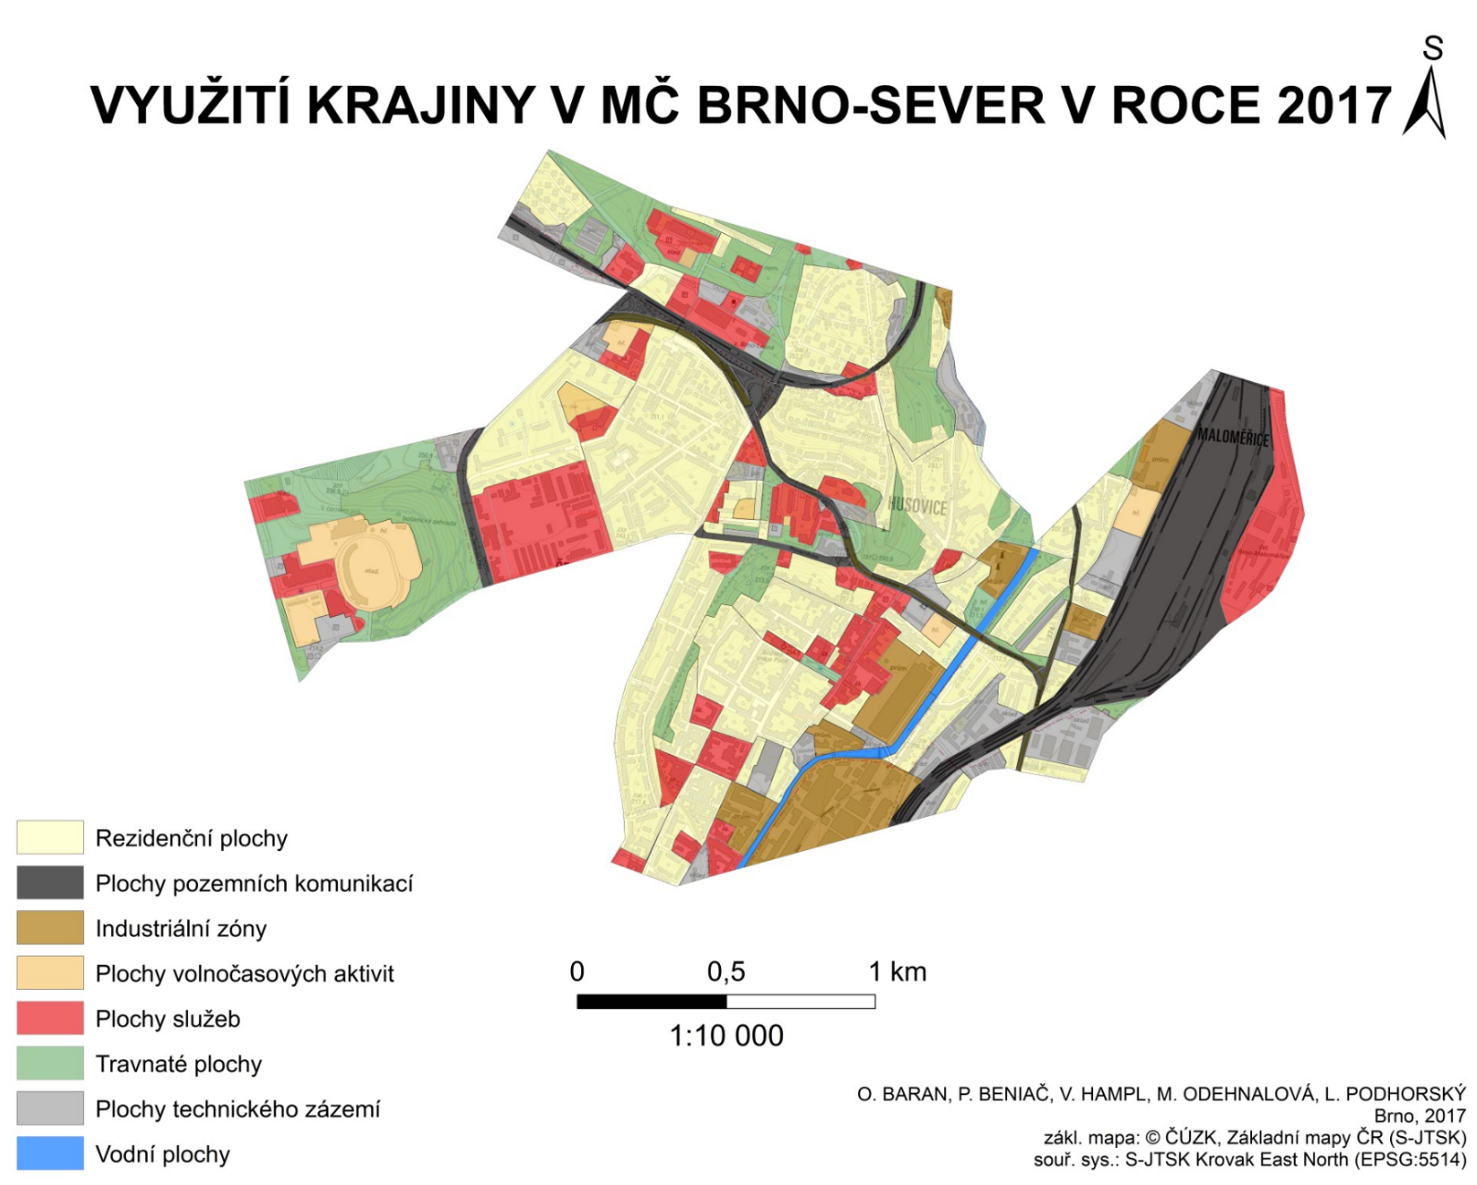

Slide 25
Harmonogram - zmena
29. 10. - 1. 11. | Klady listů a státní mapové dílo *mapovna | CV3: Klady mapových listů
5. 11. - 8. 11. | Editace + generalizace
12. 11. - 15. 11. | Kartografická generalizace | CV4: Kartografická generalizace
19. 11. - 22. 11. | Souřadnicové systémy, transformace
26. 11. - 29. 11. | Výpočty nad mapou (výškopis, sklon terénu)
3. 12. - 6. 12. | Procvičování, test
10. 12. - 13. 12. | Opravy cvičení, testu

